Slide 1

SISTEMAS COMBINACIONALES
Luis Eduardo Toledo

Slide 2
Definición
Un sistema combinacional es un sistema en donde las salidas dependen pura y exclusivamente del valor de las entradas.
X₀
X₁
X_{n-1}
Y₀
Y₁
Y_{p-1}
N entradas
Sistema
Combinacional
P salidas
2015
Arquitectura de Computadoras I

Slide 3
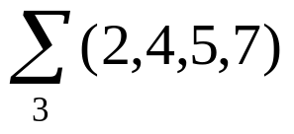
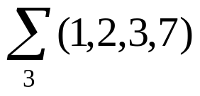
Tabla de verdad
X₀ X₁ X₂ Y₀ Y₁
Cada salida es una función del Algebra de Boole !!
0 0 0 0 0
0 0 1 0 1
0 1 0 1 1
0 1 1 0 1
1 0 0 1 0
Y₀ =
1 0 1 1 0
1 1 0 0 0
Y₁ =
1 1 1 1 1
2015
Arquitectura de Computadoras I

Slide 4
Simplificación
Y₀ =
Y₁ =
X₂
X₀
X₂
0 1
X₀
0 1
X₁
X₁
00
01
11
10
00
01
11
10
1
0
1
0
1
1
1
1
2
3
2
3
1
1
6
7
6
7
1
1
4
5
4
5
Y₀ = /X₀.X₁./X₂ + X₀./X₁ + X₀.X₂
Y₁ = /X₀.X₁ + X₁.X₂ + /X₀.X₂
2015
Arquitectura de Computadoras I

Slide 5
Implementación
Y₀ = /X₀.X₁./X₂ + X₀./X₁ + X₀.X₂
Y₁ = /X₀.X₁ + X₁.X₂ + /X₀.X₂
Y₀
Y₁
x₀ /x₀ x₁ /x₁ x₂ /x₂
2015
Arquitectura de Computadoras I

Slide 6
SISTEMAS COMBINACIONALES (CONTINUACIÓN)
Arquitectura de computadoras I
Luis Eduardo Toledo

Slide 7
CONDICIONES “SIN CUIDADO” O “NO IMPORTA”
Hay aplicaciones donde la función no se especifica para ciertas combinaciones de las variables
X₀ X₁ X₂ Y₀
Estas condiciones sin cuidado se pueden aprovechar en un mapa de Karnaugh para simplificar mas la función
0 0 0 0
0 0 1
X
?
0 1 0 1
X₀
X₂
0 1
0 1 1
X
?
Cuando se simplifica la función, se puede optar por incluir cada término “no importa” con los unos o con los ceros, dependiendo de que combinación genere la expresión mas simple.
X₁
1 0 0 1
00
01
11
10
X
0
1
1 0 1 1
1
X
1 1 0 0
2
3
1 1 1
X
?
X
6
7
1
1
Y₀ = /X₀.X₁ + X₀./X₁
4
5

Slide 8
CONDICIONES “SIN CUIDADO” (CONTINUACIÓN)
Obtener la función simplificada
c
00 01 11 10
a
d
b
00
01
11
10
1
X
0
1
3
2
1
1
1
4
5
7
6
f(a,b,c,d)= /a./d + b./c.d + a./b
1
X
12
13
15
14
1
1
X
X
8
9
11
10

Slide 9
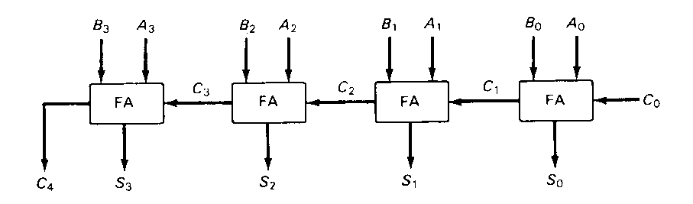
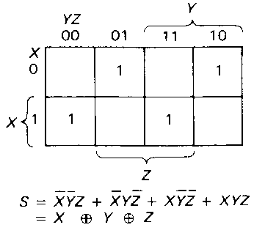
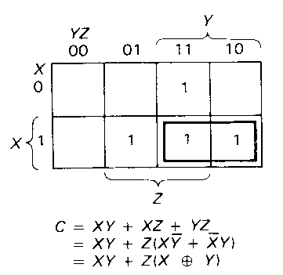
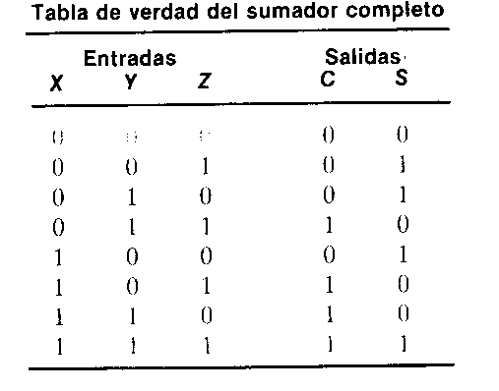
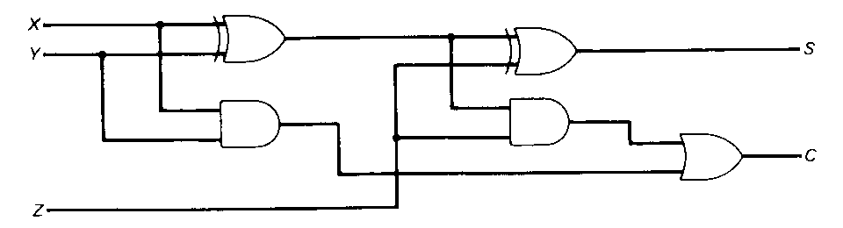
SUMADOR PARALELO BINARIO (4 BITS)

Slide 10
COMPLEMENTO A LA BASE Y A LA BASE-1
Existen dos tipos de complementos para cada sistema de base β. El complemento a la base y el complemento a la base-1.
Cuando el valor de la base se sustituye en el nombre, los dos tipos se conocen como complemento a 2 y complemento a 1 en el sistema binario y como complemento a 10 y complemento a 9 en el sistema decimal.
Dado un número N en base β que tiene n dígitos,
el complemento a (β-1) de N se define como: (β^{n}-1)-N
Y el complemento a β de N se define como: β^{n}-N
β^{n} representa un número que consta de un 1 seguido de n ceros.
En el caso de números binarios β=2 y (2^{n}-1) es un número binario representado por n unos.

Slide 11
COMPLEMENTO A 2
(10101100)₂ → complemento a 2
1
1
1
1
1
2
1 0 0 0 0 0 0 0 0
– 1 0 1 0 1 1 0 0
0 0 1 0 1 0 1 0 0
Forma práctica: invierto unos por ceros y ceros por unos y al resultado le sumo uno: 1 0 1 0 1 1 0 0
0 1 0 1 0 0 1 1
+ 1
0 1 0 1 0 1 0 0

Slide 12
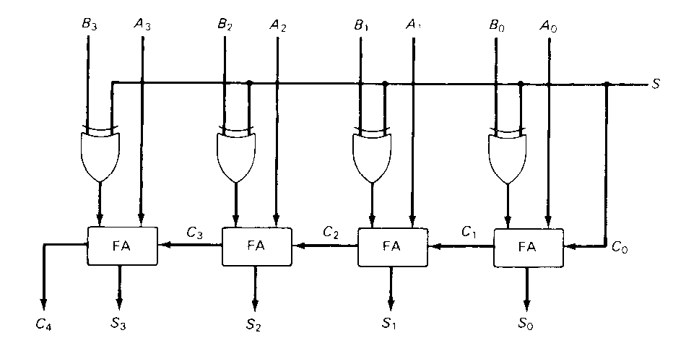
SUMADOR - RESTADOR (4 BITS)

Slide 13
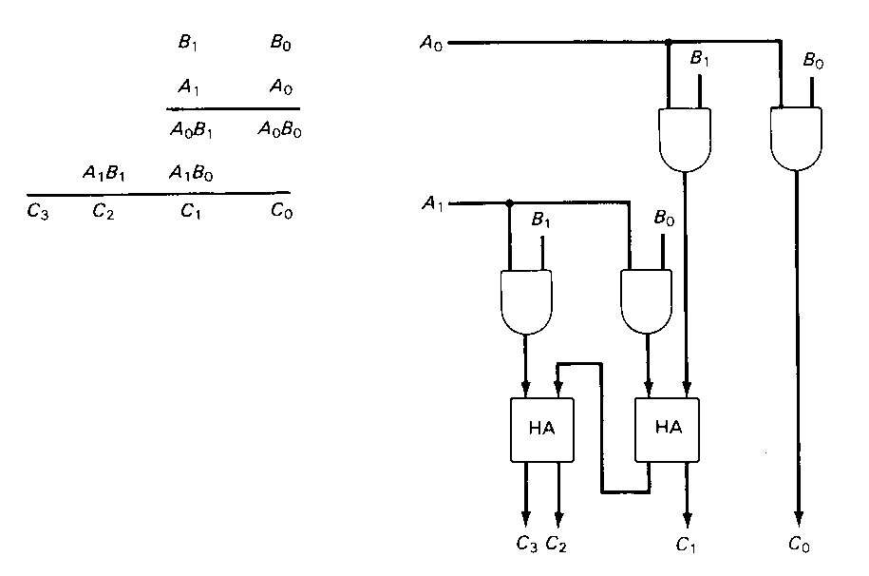
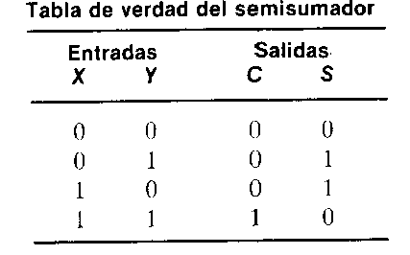
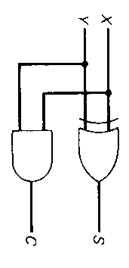
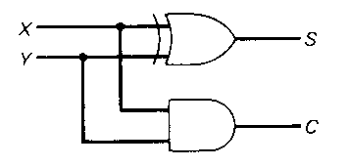
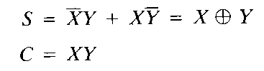
MULTIPLICADOR (2x2 BITS)

Slide 14
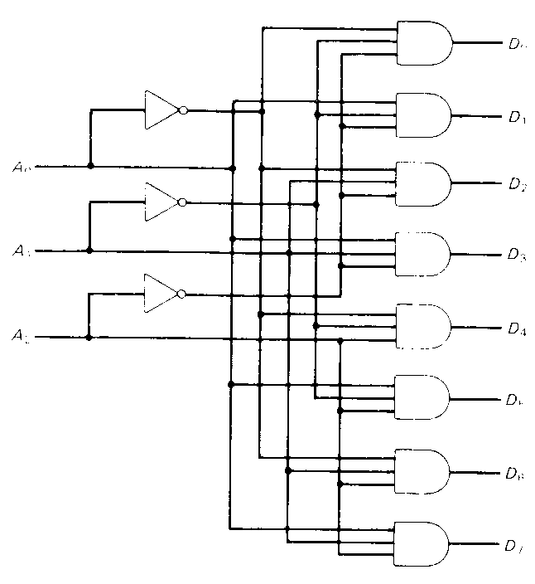
DECODIFICADOR
Un decodificador es un circuito combinatorio que convierte información binaria de las n entradas codificadas a un máximo de 2^{n} salidas únicas.
A₂ A₁ A₀ D₀ D₁ D₂ D₃ D₄ D₅ D₆ D₇
0 0 0 1 0 0 0 0 0 0 0
0 0 1 0 1 0 0 0 0 0 0
0 1 0 0 0 1 0 0 0 0 0
0 1 1 0 0 0 1 0 0 0 0
1 0 0 0 0 0 0 1 0 0 0
1 0 1 0 0 0 0 0 1 0 0
1 1 0 0 0 0 0 0 0 1 0
1 1 1 0 0 0 0 0 0 0 1

Slide 15
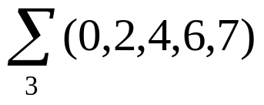
IMPLEMENTACIÓN DE UNA FUNCIÓN BOOLEANA MEDIANTE DECODIFICADOR
A₂ A₁ A₀ Y₀
0 0 0 1
D₀
D₁
D₂
D₃
D₄
D₅
D₆
D₇
0 0 1 0
0 1 0 1
A₂
A₁
A₀
0 1 1 0
Y₀
1 0 0 1
1 0 1 0
1 1 0 1
1 1 1 1
Y₀ =

Slide 16
CODIFICADOR
Un codificador es un circuito combinatorio que realiza la operación inversa de un decodificador.
A₂ A₁ A₀ D₀ D₁ D₂ D₃ D₄ D₅ D₆ D₇
D₀ D₁ D₂ D₃ D₄ D₅ D₆ D₇ A₂ A₁ A₀
0 0 0 1 0 0 0 0 0 0 0
1 0 0 0 0 0 0 0 0 0 0
0 0 1 0 1 0 0 0 0 0 0
0 1 0 0 0 0 0 0 0 0 1
0 1 0 0 0 1 0 0 0 0 0
0 0 1 0 0 0 0 0 0 1 0
0 1 1 0 0 0 1 0 0 0 0
0 0 0 1 0 0 0 0 0 1 1
1 0 0 0 0 0 0 1 0 0 0
0 0 0 0 1 0 0 0 1 0 0
1 0 1 0 0 0 0 0 1 0 0
0 0 0 0 0 1 0 0 1 0 1
1 1 0 0 0 0 0 0 0 1 0
0 0 0 0 0 0 1 0 1 1 0
1 1 1 0 0 0 0 0 0 0 1
0 0 0 0 0 0 0 1 1 1 1
DECODIFICADOR
CODIFICADOR

Slide 17
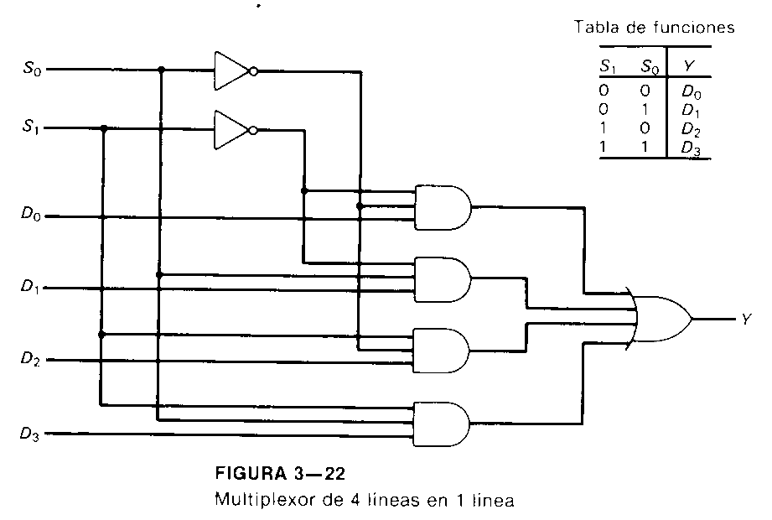
MULTIPLEXOR
Un multiplexor es un circuito combinatorio que selecciona información binaria de una entre muchas líneas de entrada y la dirige a una sola línea de salida.
Hay 2^{n} líneas de entrada y n líneas de selección

Slide 18
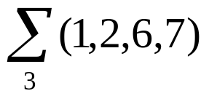
IMPLEMENTACIÓN DE UNA FUNCIÓN BOOLEANA MEDIANTE MULTIPLEXOR
Se puede implementar una función booleana de n variables con un multiplexor que tiene n-1 entradas de selección. Las primeras n-1 variables de la función se conectan a las entradas de selección del multiplexor. La variable que resta de la función se la utiliza para la entrada de datos.
X Y Z F
F(X,Y,Z) =
0 0 0 0
MUX de 4 x 1
F=Z
0 0 1 1
Y
X
S₀
S₁
0 1 0 1
F=/Z
0 1 1 0
F
1 0 0 0
Z
/Z
0
1
0
1
2
3
F=0
1 0 1 0
1 1 0 1
F=1
1 1 1 1

Slide 19
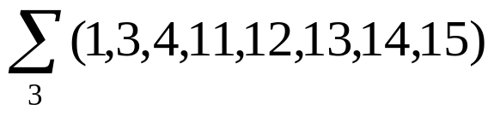
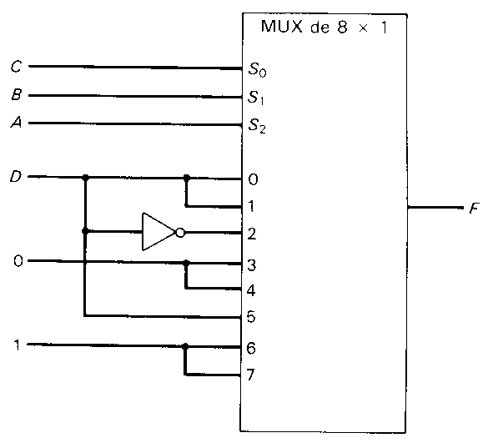
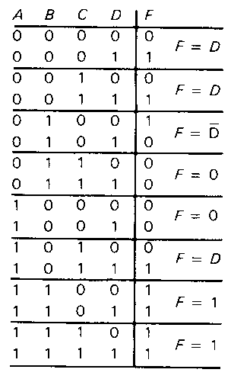
IMPLEMENTACIÓN DE UNA FUNCIÓN BOOLEANA MEDIANTE MULTIPLEXOR
F(A,B,C,D) =

